Slide 1
Producten serviceketen: Website / voorbeeldteksten maart Ver5 oktober23
Notes:
Sophie presenteert
Voor datum, voettekst, etc. gebruik onder het menu ‘Invoegen’ de gewenste optie.
Via Start, Nieuwe dia kun je kiezen uit diverse soorten dia’s om in te voegen.

Slide 2
De belangrijkste aandachtspunten
Werk nauw samen met de communicatieadviseurs binnen je organisatie. Zij hebben jullie inhoudelijke kennis nodig om te komen tot goede communicatie
Maak in ieder geval een landingspagina waarop basic informatie staat (landelijke campagne activeert informatie opzoeken)
Betrek je Omgevingsdienst hierbij wanneer zij ook een actieve rol hebben in bijvoorbeeld vergunningafhandeling
Ga in gesprek met de manager dienstverlening. KCC-, front- en backoffice medewerkers gaan vragen krijgen over de Wkb en Omgevingswet. Waar kunnen zij informatie vinden, en wat moet er in het systeem komen

Slide 3
De belangrijkste aandachtspunten
Maak gebruik van de producten die er zijn (handleiding communicatie, voorbeeldteksten). Let op: deze zijn generiek, en moeten altijd aangepast worden aan de lokale situatie
Wees realistisch. Doe aan verwachtingsmanagement. Het wordt in eerste instantie niet gemakkelijker of mooier. IWT is een komma en geen punt (doorontwikkeling)
Gebruik de ervaringen van andere gemeenten die net een stapje verder zijn of werk regionaal samen. Check de handleiding communicatie of het forum VNG voor inspiratie uit het land

Slide 4
Producten
https://vng.nl/artikelen/dienstverlening-de-start-van-de-serviceketen

Slide 5
Producten
En binnenkort ook:
• Voorbeeldtekst bedrijfsleven
• Handreiking voor topactiviteiten
• Handreiking participatie

Slide 6
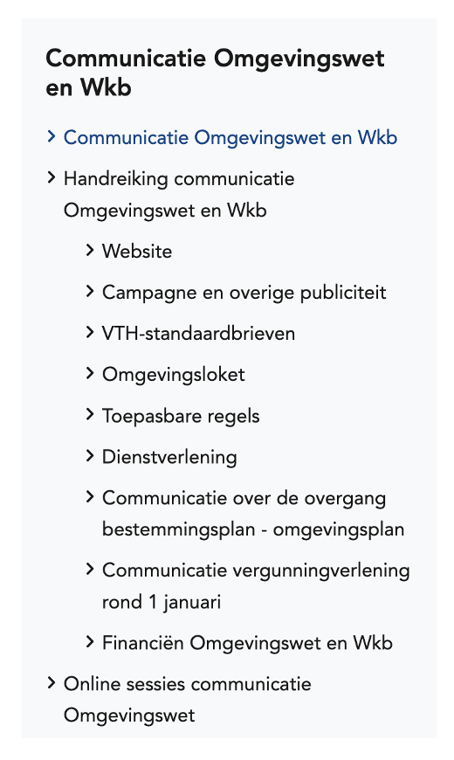
Overige producten communicatie
Handreiking communicatie https://vng.nl/artikelen/communicatie-omgevingswet-en-wkb
Standaardbrieven
Handreikingen
Voorbeelden uit het land
Toolkit Omgevingswet
https://www.toolkitomgevingswet.nl
Forum VNG
https://forum.vng.nl

Slide 7
Vind elkaar!
Spreekuur communicatie (elke woensdagochtend om 10 uur)
https://vng.nl/artikelen/online-sessies-communicatie-omgevingswet
Rondetafel gesprekken (17 en 26 oktober)
https://vng.nl/artikelen/online-sessies-communicatie-omgevingswet

Slide 8
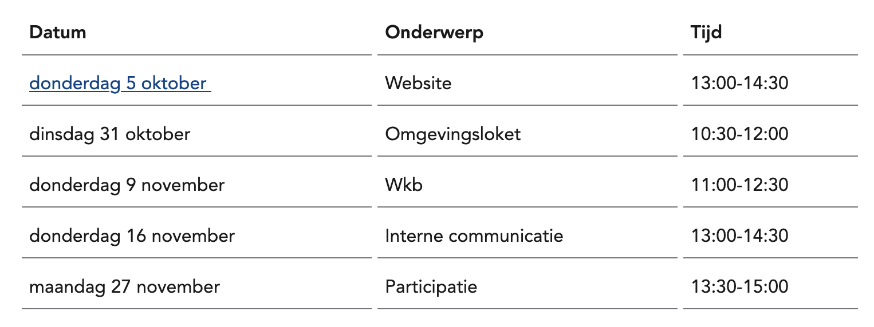
Vind elkaar!
Netwerksessies communicatie https://vng.nl/artikelen/online-sessies-communicatie-omgevingswet

Slide 9
Dank voor jullie aandacht

